Slide 1

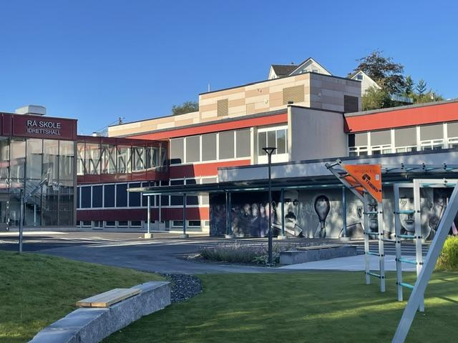
RÅ SKOLE
Velkommen til foreldremøte for 8. trinn
Rå skole
Notes:
Marianne

Slide 2
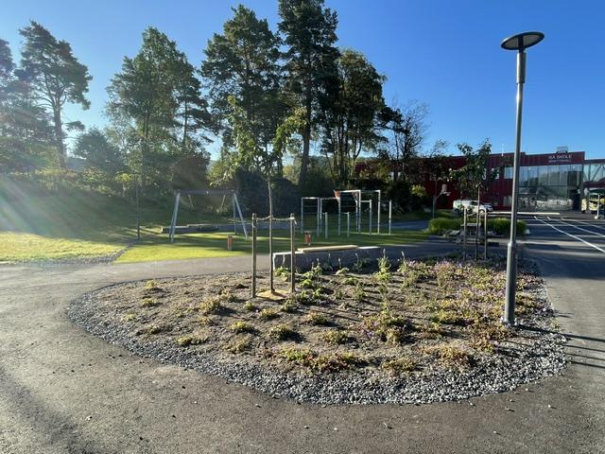
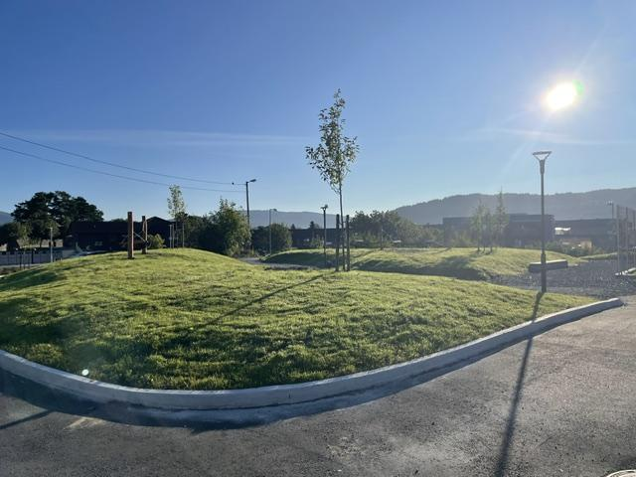
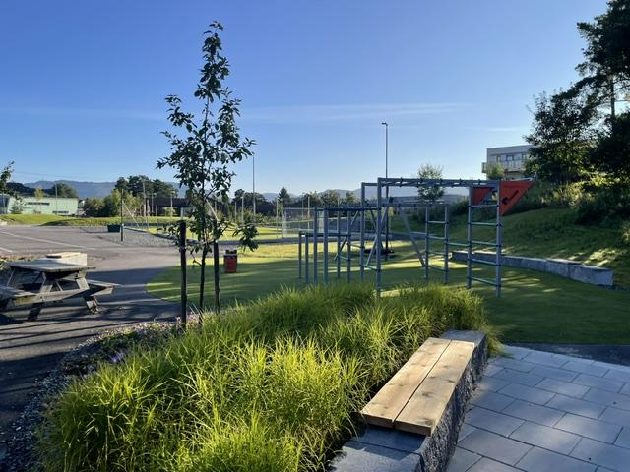
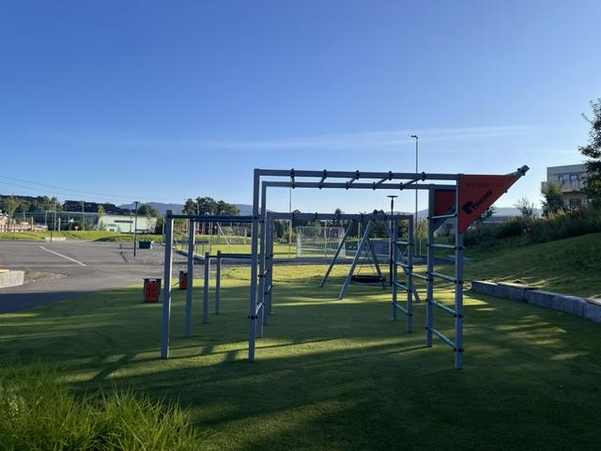
RÅ SKOLE
Notes:
Marianne

Slide 3
RÅ SKOLE
Ledelsen
Rektor: Marianne Ingebrigtsen
Avdelingsleder 8. trinn: Cathrine H. Jacobsen
Avdelingsleder 9. trinn: Bente L. Høiaas
Avdelingsleder 10. trinn: Hilde-Merethe Ivarhus
Notes:
Marianne

Slide 4
Rådgiver: Frode Stubseid
Helsesykepleiere: Line S. Thøgersen
Meni Louise T. Guldbrandsen
Miljøveileder: Svanhild Garvik
Notes:
Marianne

Slide 5
RÅ SKOLE
Kontaklærere på 8. trinn:
8A: Vivi Brandstadmoen og Kristin Kjøde
8B: Fredrik N.Arnesen og Tuva Gjerde
8C: Michelle Smith og Kristine Vindheim
8D: Eline Vorren og Inga Tarberg
8E: Gro Pernille Lien og Lene S. Torheim
8F: Anne Laila Strand og Hilde L. Stuhaug
Notes:
Marianne

Slide 6
RÅ SKOLE
Forventninger til elevene:
Elevene skal vise alminnelig god orden og oppførsel
Komme forberedt og presis på skolen.
Delta aktivt i undervisningen.
Gjøre skolearbeidet til rett tid og innenfor frister satt av lærer.
Snakke fint om, til og med andre. Dette gjelder både fysisk og digitalt.

Slide 7
RÅ SKOLE
Forventninger til elevene:
Elevene skal vise alminnelig god orden og oppførsel
Behandle de du møter i skolehverdagen med respekt.
Følge beskjeder fra de voksne på skolen.
Bare bruke mobiltelefonen når det er avtalt med lærer.
Bare ta eller dele bilder, film eller lydopptak når du har fått lov til dette.

Slide 8
RÅ SKOLE
Forventninger til foreldrene:
Være en positiv samarbeidspartner til skolen for elevenes beste.
Les Vigilo-meldinger og svar når du blir bedt om det.
Lese og snakke med eleven om reglene for skole og chromebook.
Holde deg oppdatert på publisert arbeidsplan, hvor lenken sendes hjem hver 14.dag.
Dersom en lurer på hva elevene gjør i fagene - gå inn sammen med eleven i de ulike class-rommene. Kontakt aktuell faglærer ved behov.

Slide 9
RÅ SKOLE
Forventninger til foreldrene:
Møte på foreldremøter og ulike arrangement knyttet til klassen.
Møte forberedt til utviklingssamtalene. Snakk med eleven om deres egenvurdering.
Melde fravær første dag, og oppdater oss daglig så lenge eleven er borte.
Holde deg oppdatert om eget barns fravær og evt. forsentkomming.
Søke evt. permisjon i god tid.

Slide 10


Foreldrenes arbeidsutvalg

Slide 11

RÅ SKOLE
På Rå skole velges det klassekontakter for alle tre årene på det første foreldremøte om høsten i 8. klasse. I tillegg til 2 representanter til FAU.
En klassekontakt og en vara for hvert av de 3 årene på Rå.
To representanter + 2 vararepresentanter fra klassen til FAU. Representantene bytter til jul på 9.trinn.
Klassekontaktens oppgaver:
Holde god kontakt mellom skole, barn og foreldre
Sammen med FAU-representantene, sørge for at klassen er representert på dugnadsarbeid f.eks. natteravn og vakter ved skoleball
Organisere jule-/sommeravslutninger og andre sosiale sammenkomster for å bidra til et godt klassemiljø gjennom de tre årene på Rå skole.

Slide 12
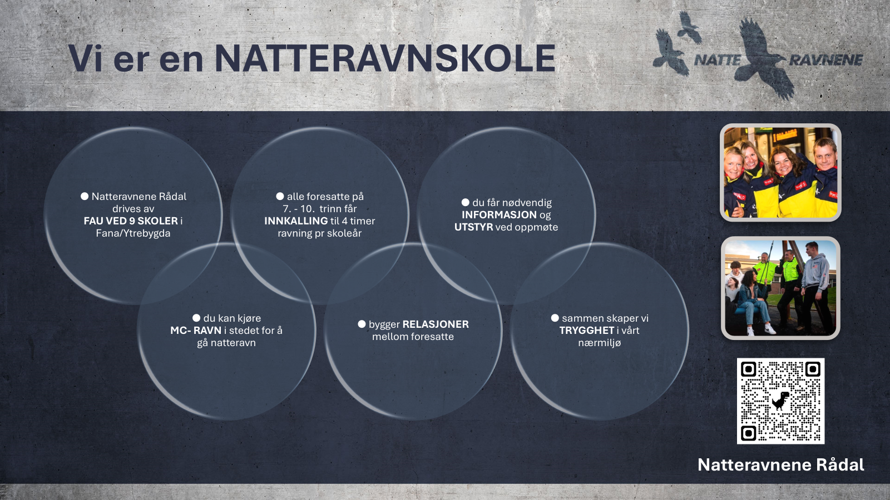

Slide 13
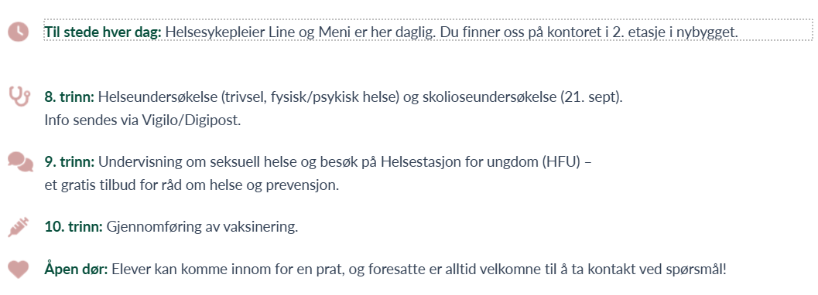
Skolehelsetjenesten
helse

Slide 14
Skolehelsetjenesten

Slide 15


Kontaktinformasjon
Line Svortevik Thøgersen - helsesykepleier
line.svortevik@bergen.kommune.no
53036571 / 945 00 711
Bergen kommune - Skolehelsetjeneste

Slide 16


RÅ SKOLE
Vurdering med og uten karakter
Fokus på læring!
Underveisvurdering
Sluttvurdering
Notes:
Bente
Formålet med vurdering i fag er å fremme læring og bidra til lærelyst underveis i opplæringen, og også gi informasjon om kompetanse underveis og til slutt
Vi begynner uten fokus på karakterer og innfører gradvis mer vurdering med karakter utover 9. trinn - de får skriftlige karakter ved hver termin, dette er lovbestemt. de får muntlige tilbakemeldinger av lærere gjennom terminen
Nå i oppstarten 8. trinn er det en del kartlegging

Slide 17
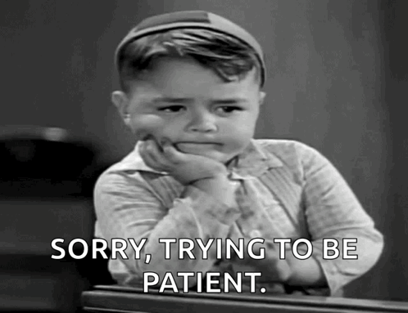
Fokus i starten:
bli kjent med fagets innhold
få gode arbeidsvaner
nytte tiden på skolen godt til læring, prøving og feiling …
bli kjent med arbeidsmetoder, kompetansemål og vurderingskriterier
eleven har muligheten hver eneste dag til å vise sin kompetanse
Notes:
Det er få tilriggede prøvesituasjoner den første tiden på ungdomsskolen
Opplæringsloven sier: For at læreren skal få tilstrekkelig kunnskap om elevenes samlede kompetanse, må eleven vise kompetanse på flere og varierte måter.

Slide 18
Fremmedspråk
Spansk, Fransk, Tysk, Fordypning i matematikk, Arbeidslivsfag
Eksamensfag
Totalbelastning på ungdomstrinnet er stor
Det er her det er mulig å velge bort teori
Dette må skje i løpet av 1. termin

Slide 19

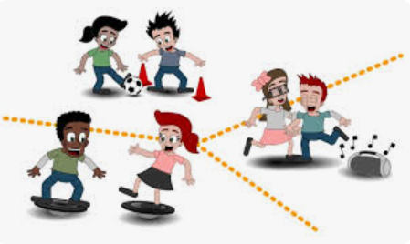
Praktiske fag:
Kunst og håndverk
Kroppsøving
Notes:
Unntakstilstand på K&H med byggeprosess,
Gym - på Zinken Hopp og svømming

Slide 20
Skolenærvær
Skolenærvær gir elevene mulighet til
å bygge nye relasjoner
å utvikle gode rutiner og ta ansvar
å øve på ubehag og oppleve mestring
å føle tilhørighet
å opparbeide gode strategier for å håndtere livet
faglig utvikling
Plikt til å gå på skole
Vi må tro at det kan gå bra
Notes:
Frode

Slide 21
Hvis skolenærvær blir vanskelig
vær ærlig i fraværsmelding til skolen
vi har lav terskel for kontakt
nærværsmøte med nærværsteam
oppfølging og tilrettelegging

Slide 22

RÅ SKOLE
Dysleksivennlig skole
Systemer for å avdekke dysleksi, lese- og skrivevansker
Oppfølging
Workshop for elever og foresatte i september (16.09)
Alle elevene har sin egen Chromebook eller PC.
Vi har stort sett digitale læreverk.
Varierte måter å vise kompetanse på
Notes:
Bente

Slide 23
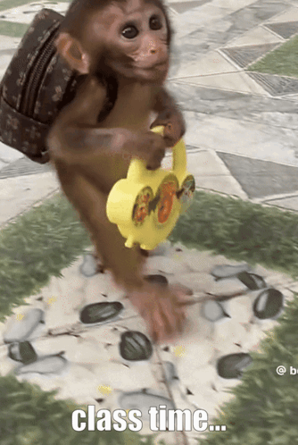
Informasjonsmøte
Onsdag 4.november i
Rå idrettshall
Livet på ungdomsskolen

Slide 24
Klassevise møter:
8A Kristin og Vivi | Rom 12
8B Tuva og Fredrik | Rom 11
8C Michelle | Rom 20 (idrettshall)
8D Inga og Eline | Rom 8
8E Lene og Gro Pernille | Rom 19 (idrettshall)
8F Hilde og Anne | Rom 9

